Slide 1

HỌC VIỆN CÔNG NGHỆ BƯU CHÍNH VIỄN THÔNG TP HỒ CHÍ MINH
KHOA ĐIỆN- ĐIỆN TỬ II
BÁO CÁO
ĐỒ ÁN TỐT NGHIỆP
ĐỀ TÀI :
MẠCH PHÁT THÔNG TIN THEO THỜI GIAN THỰC
Giáo viên hướng dẫn : ThS Nguyễn Lan Anh
Sinh viên thực hiện : Huỳnh Đức Linh
Lớp: D14CQDT01-N
MSSV: N14DCDT112-N

Slide 2
CHƯƠNG I. Đặt vấn đề và mục đích của đề tài
CHƯƠNG II. Giới thiệu các module DS1307, DFplayer Mini, Node MCU
CHƯƠNG III. Thiết kế mô hình phần cứng và phần mềm lâp trình ứng dụng
CHƯƠNG IV. Kết luận và hướng phát triển

Slide 3

I. Đặt vấn đề
Trong những năm gần đây, các hệ thống điều khiển theo thời gian thực là một trong những lĩnh vực thu hút nhiều sự chú ý trong giới khoa học nghiên cứu về khoa học máy tính.
Đã bao giờ bạn cảm thấy khó chịu khi phải tự bật nhạc vào mỗi buổi sáng hay cài chuông báo thức chưa ? Thật phức tạp và tốn thời gian, phát hoài một thông báo trong các nhà xưởng mà phải chạy đi chạy lại ?

Slide 4
Mục đích và ứng dụng trong cuộc sống
Và cho ra đời “Mạch hẹn giờ phát thông tin theo thời gian thực ”ngày càng nhiều ứng dụng cuộc sống của con người. Cụ thể hơn, ứng dụng này sẽ thông báo những sự kiện quan trọng cho người dùng, nhắc nhở làm một công việc nào đó như đến giờ uống thuốc, tập thể dục, sinh hoạt cá nhân,v.v.
Mạch hẹn giờ phát thông tin phục vụ có nhiều ứng dụng mang lại tiện ích và tiết kiệm tiền bạc cho gia đình bạn. Những sản phẩm này giúp bạn có thể chủ động hơn trong những công việc cần lập trình về giờ giấc, ngoài ra còn giúp bạn tiết kiệm điện năng, dẽ dàng cài đặt để thông báo cho các công xưởng vào thời gian chính xác, …

Slide 5
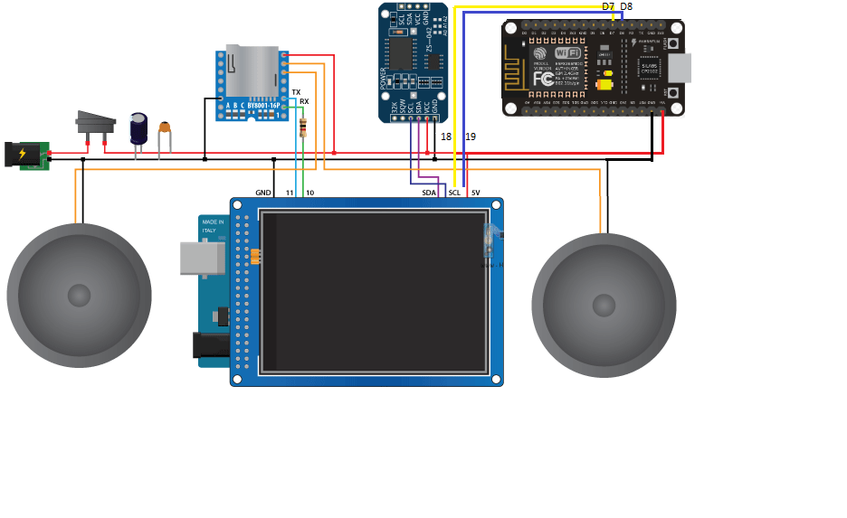
II. Giới thiệu các module DS1307, DFplayer Mini, Node MCU
1. Arduino mega 2560
2. Node MCU
3. Module DS1307
4. Module DFplayer mini
5. Màn hình TFT 3.2 và TFT sheild LCD module
6. Loa 3 w
Hình 1. Sơ đồ kết nối hệ thống

Slide 6
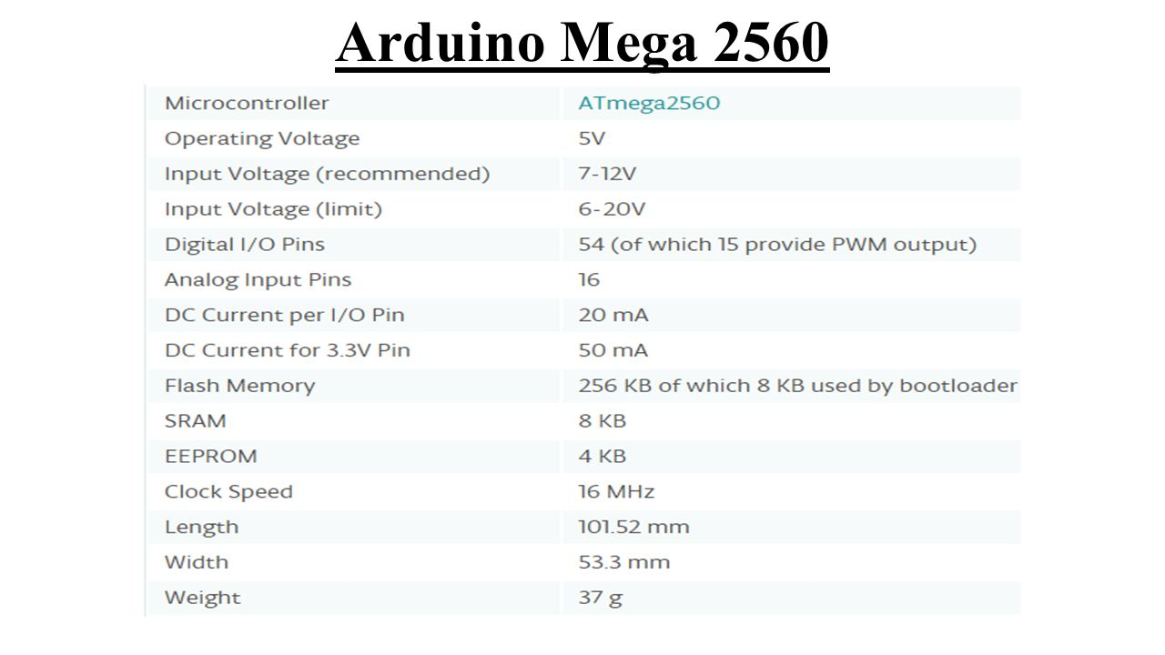
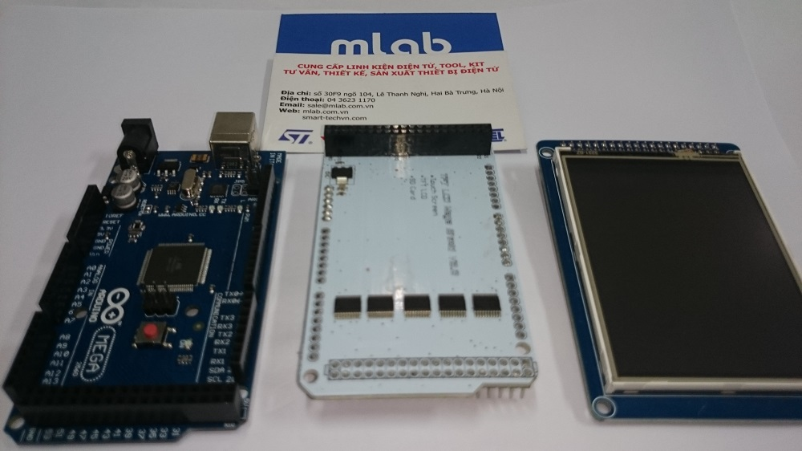
Màn hình TFT 3.2 và TFT shield LCD module
Hình 7. Tft 3.2 và tft shield LCD

Slide 7
Giao tiếp với màn hình TFT 3.2
27 | T-IRQ | Khi có cảm ứng, chân này được kéo xuống mức 0.
28 | T-DO | Sử dụng chức năng cảm ứng, giao tiếp SPI (đọc data-nối MISO)
30 | T-DIN | Sử dụng chức năng cảm ứng, giao tiếp SPI (gửi data-nối MOSI)
31 | T-CS | Sử dụng chức năng cảm ứng, giao tiếp SPI (chọn Slave)
32 | T-CLK | Sử dụng chức năng cảm ứng, giao tiếp SPI (chân tạo xung clock)

Slide 8
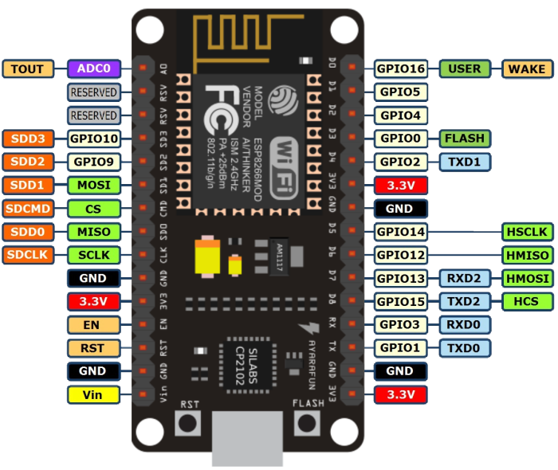
ESP8266 NODEMCU
ESP8266 NodeMCU nhận nguồn từ cổng micro USB tích hợp sẵn trên mạch, giúp việc nạp code trở nên dễ dàng hơn.
Bên cạnh đó, việc cấp nguồn cho module cũng linh động hơn vì bạn có thể sử dụng sạc dự phòng thay cho nguồn từ USB trên máy tính (nguồn cấp tối đa là 5V).

Slide 9
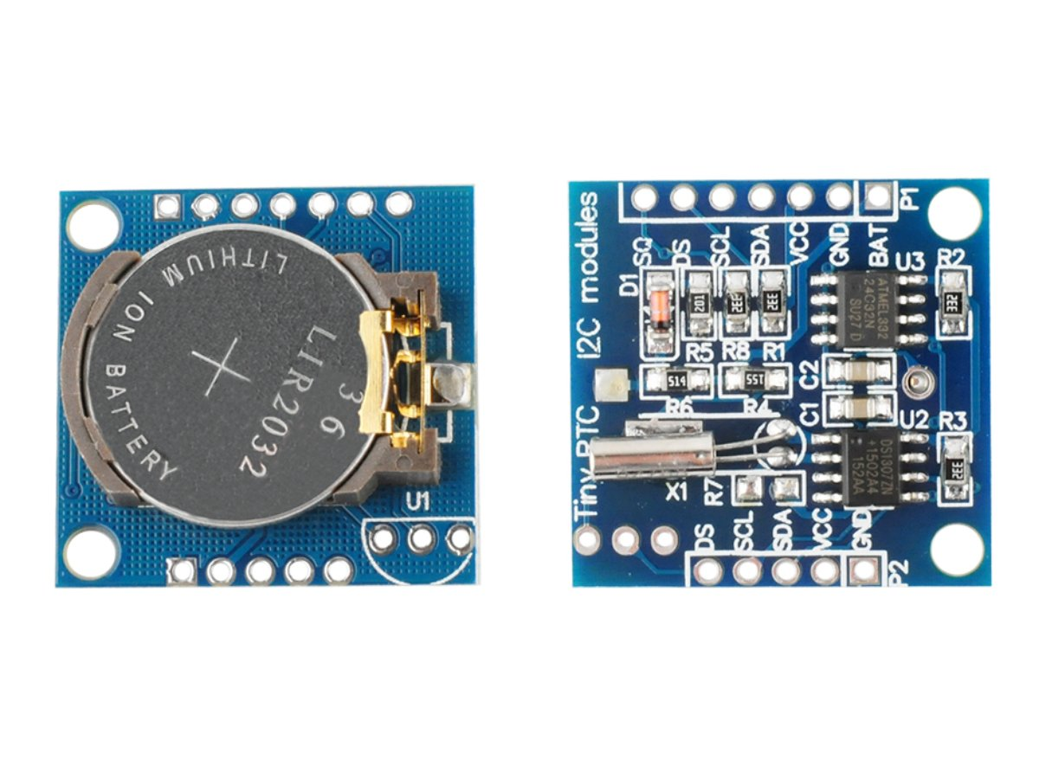
Module DS1307.
DS1307 là chip thời gian thực hay RTC (Real time clock). Đây là một IC tích hợp cho thời gian bởi vì tính chính xác về thời gian tuyệt đối cho thời gian: Thứ, ngày, tháng, năm, giờ, phút, giây.
Chip này có 7 thanh ghi gồm 8 bit mỗi thanh ghi này chứa: Thứ, ngày, tháng, năm, giờ, phút, giây. Ngoài ra DS1307 còn chứa 1 thanh ghi điều khiển ngõ ra phụ và 56 thanh ghi trống các thanh ghi này có thể dùng như là RAM. DS1307 được đọc thông qua chuẩn truyền thông I2C nên do đó để đọc được và ghi từ DS1307 thông qua chuẩn truyền thông này.
Hình 2. Module RTC DS1307

Slide 10
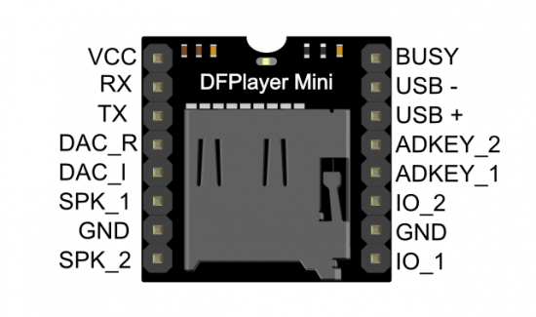
Module DFplayer mini.
Tính năng cơ bản gồm có:
- Hỗ trợ tập tin mp3, wmv với hầu hết loại tần số lẫy mẫu chuẩn.
- Lối ra DAC 24 bit âm thanh chuẩn.
- Thẻ nhớ định dạng FAT16, 32 lên đến 32GB.
- Đọc dữ liệu trong tối đa 100 thự mục, mỗi thư mục 255 bài.
- Âm lượng 30 mức với 6 loại EQ.
- Có sẵn mạch khuếch đại ra loa công suất 2W.
Hình 3. Module DFPlayer Mini

Slide 11
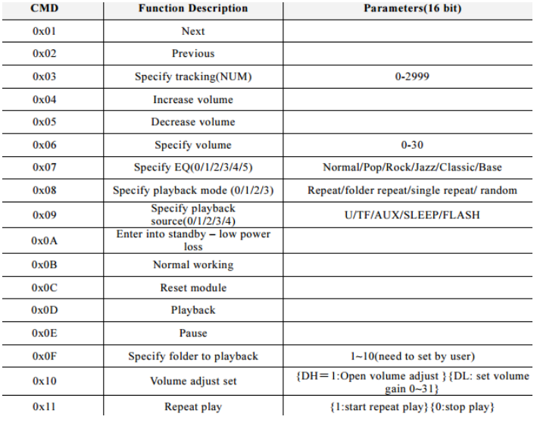
Chế độ hoạt động:
1. Chế độ serial.
2. Ad key mode.
3. I/O mode.
Hình 4. Chế độ Serial

Slide 12
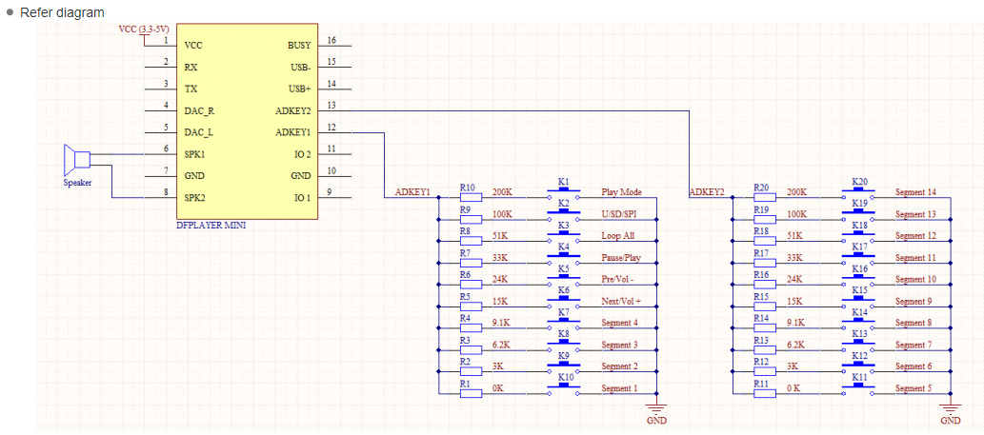
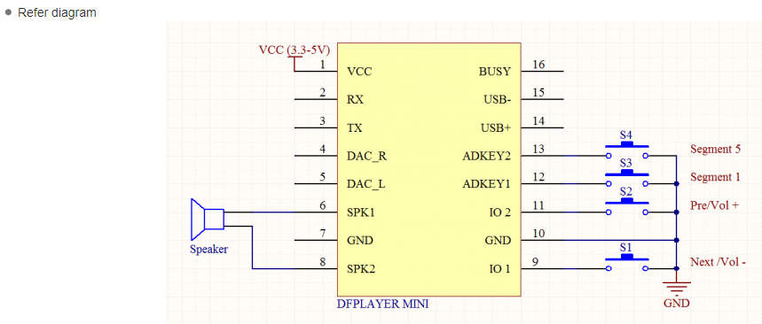
2. Ad key mode.
Hình 5. Ad key Mode
3. I/O mode.
Hình 6. I/O Mode

Slide 13
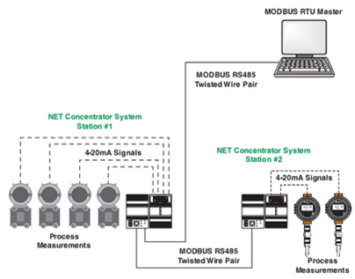
Giao thức Modbus
Giao thức Modbus là gì?
Các chuẩn modbus nào đang được sử dụng phổ biến?
Modbus ASCII:
Modbus RTU:
Modbus TCP:
Giao thức Modbus RTU?
Hình 9 Sơ đồ kết nối modbus

Slide 14
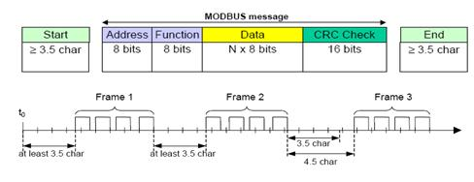
Cấu trúc bản tin Modbus RTU
Một bản tin Modbus RTU bao gồm: 1 byte địa chỉ - 1 byte mã hàm - n byte dữ liệu - 2 byte CRC như hình ở dưới:
Hình 10 khung truyền dữ liệu

Slide 15
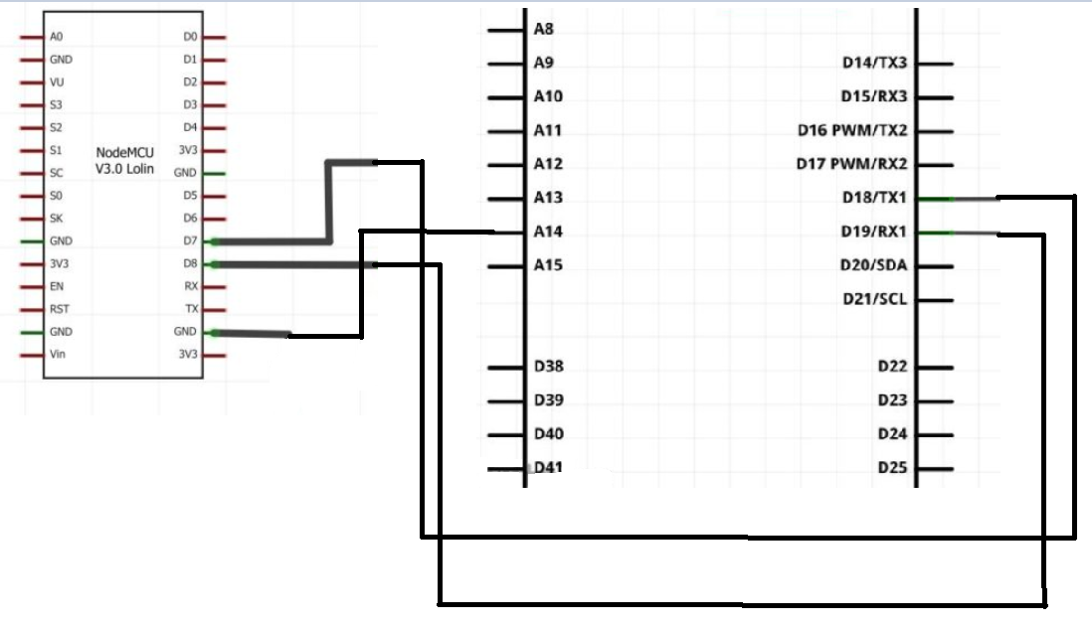
Phần kết nối Modbus

Slide 16


III. Phần mền và phần cứng
Arduino IDE là một ứng dụng cross-platform (nền tảng) được viết bằng Java, và từ IDE này sẽ được sử dụng cho Ngôn ngữ lập trình xử lý (Processing programming language) và project Wiring.
Hình 7. IDE Arduino
Blynk là một ứng dụng chạy trên nền tảng iOS và Android để điều khiển và giám sát thiết bị thông qua internet. Blynk không bị ràng buộc với những phần cứng cụ thể nào cả, thay vào đó, nó hỗ trợ phần cứng cho bạn lựa chọn như Arduino, Raspberry Pi, ESP8266 và nhiều module phần cứng phổ biến khác.
Hình 8. App Blynk

Slide 17
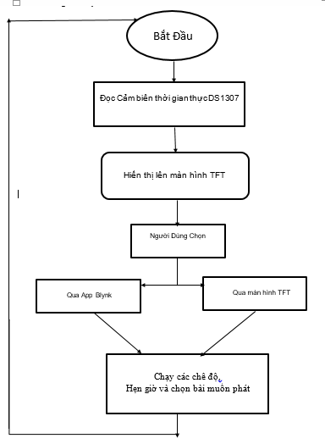
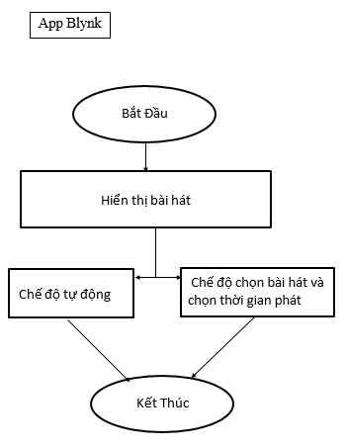
Sơ đồ giải thuật

Slide 18
IV. Hướng phát triễn của đề tài:
- Thiết kế mạch nhỏ gọn hơn có thể làm đồng hồ đeo tay.
- Hạn chế sử dụng Module mà sử dụng chip để tiết kiệm chi phí.
- Kết hợp sử dụng module điều khiển bằng giọng nói.
- Phát triễn thêm màn hình OLED rực rỡ không hạn chế góc nhìn, radio FM tích hợp, chức năng ghi âm cùng với ngõ vào âm thanh phụ, duyệt ảnh.
- Như máy MP3 này có các tính năng như: Radio FM, ghi âm giọng nói, đồng hồ báo thức, hỗ trợ nhiều định dạng âm thanh khác nhau, đọc văn bản. Ngoài ra, còn nên được trang bị hiệu ứng âm thanh SRS Wow, thời gian sử dụng pin phải lâu.

Slide 19
Xin cảm ơn thầy cô và
Các bạn đã lắng nghe !!

